Slide 1
Пленарное заседание 3:
Автоматизация и цифровизация судебного производства

Slide 2
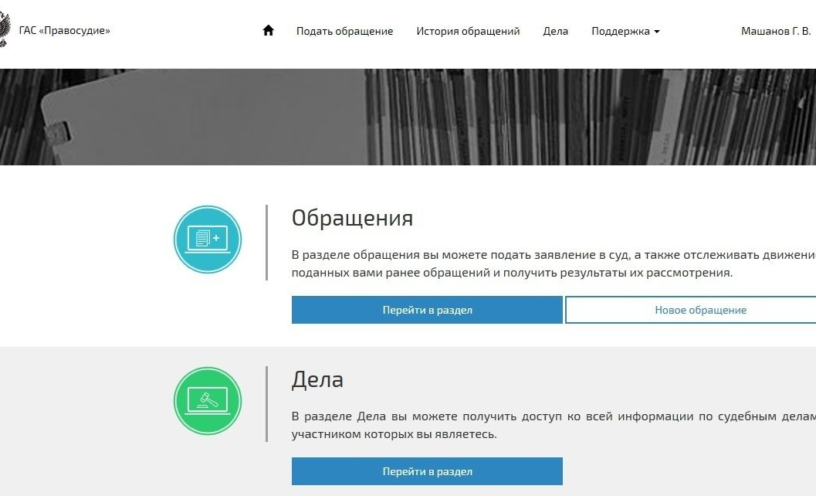
Максим Богомолов
Тренды
Электронные заявления в суд
Цифровизация бумажных документов
Петербургский Форум Взыскателей
Судебное взыскание: практика и автоматизация

Slide 3
Максим Богомолов
Автоматизация судебной работы
Данные о долге
ЗАЯВЛЕНИЯ
Мониторинг
Скорость
Электронные иски
Извлечение
классификация
Загрузка полных данных в систему
Формирование и сборка приложений
Получение и фиксация информации о статусе дела, должника и документов
Способность ПО и оборудования обработать от 20К документов в моменте
Подготовка и подача документов через ГАС Правосудие
Внесение данных из судебных документов
Определение типа документа
Подсудность
Госпошлина
досье
Печать
Описки
логистика
Обжалование
Определение судебного участка
Расчет и оплата
Сканирование и распределение
Печать, подписание и упаковка
Обработка ошибок в судебных актах
Доставка документов до суда и обратно
Подготовка жалоб и ходатайств
Петербургский Форум Взыскателей
Судебное взыскание: практика и автоматизация
Notes:
To change the image behind the Mock up.
Select the layer - > Right Click -> Send to Back -> Delete the image -> Drag & Drop your Own Picture -> Send to Back (again)

Slide 4
Notes:
To change the image behind the Mock up.
Select the layer - > Right Click -> Send to Back -> Delete the image -> Drag & Drop your Own Picture -> Send to Back (again)

